Slide 1
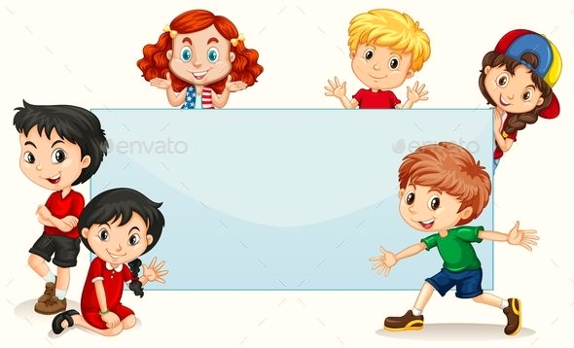
Μαθαίνω Ελληνικά
2.Β1.Προαπαιτούμενες γνώσεις _ Η καθημερινότητά μου
Δρ Ελένη Χαραλάμπους
https://www.e-charalambous.com
elenecharalampous72@gmail.com

Slide 2

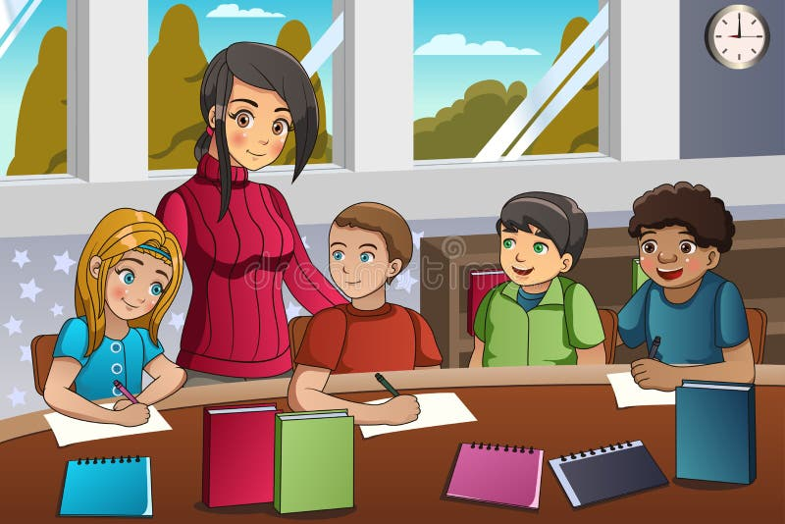
Ημερομηνία
καταγωγή
περιγραφή
καθημερινότητα
ελεύθερος χρόνος

Slide 3
Σήμερα είναι ______, __ Σεπτεμβρίου 2026 (__/09/2026).Τώρα είμαστε στο φθινόπωρο.

Slide 4
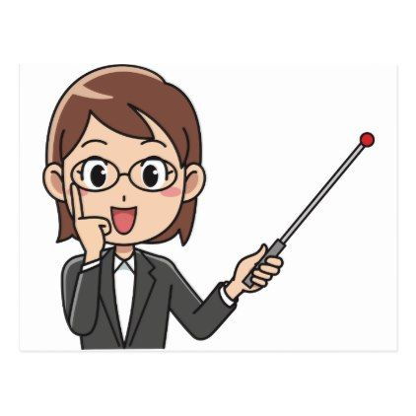


Κατανόηση προφορικού λόγου
Ποιος;
Πώς είναι;
Τι έχει;
Τι φοράει;
Τι του αρέσει;
Πού πηγαίνει τα Σαββατοκύριακα;
Ακούστε!

Slide 5
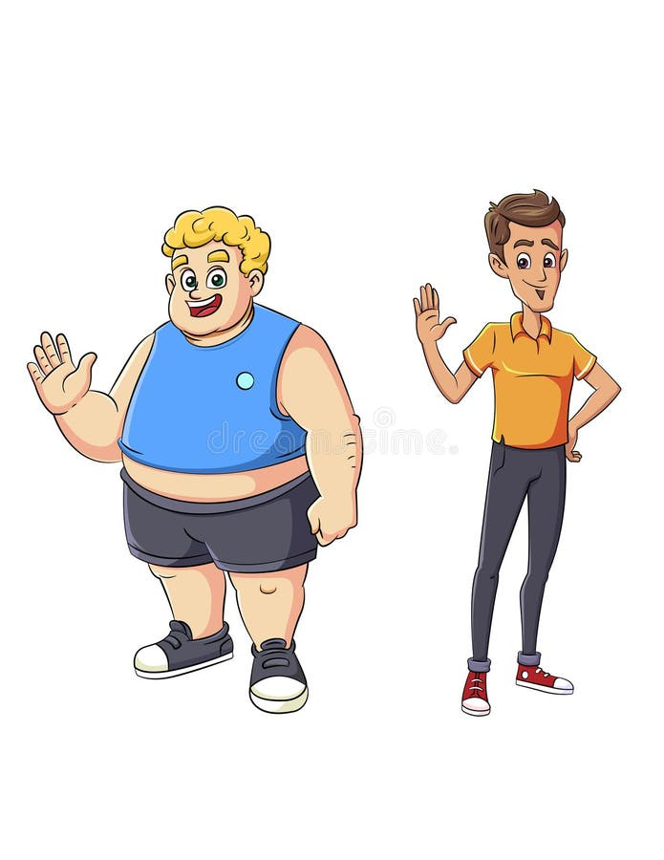
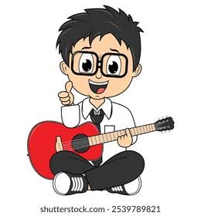
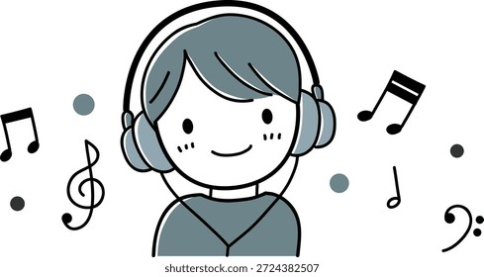
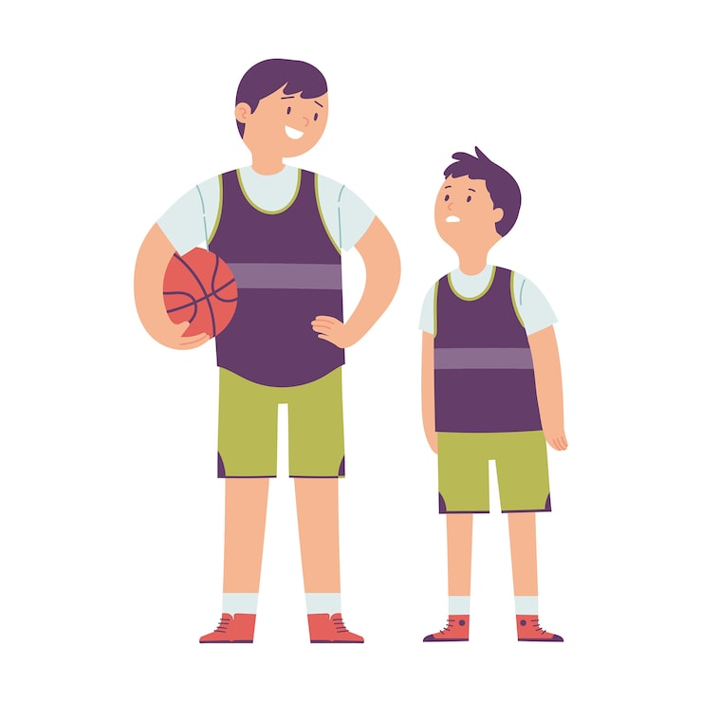
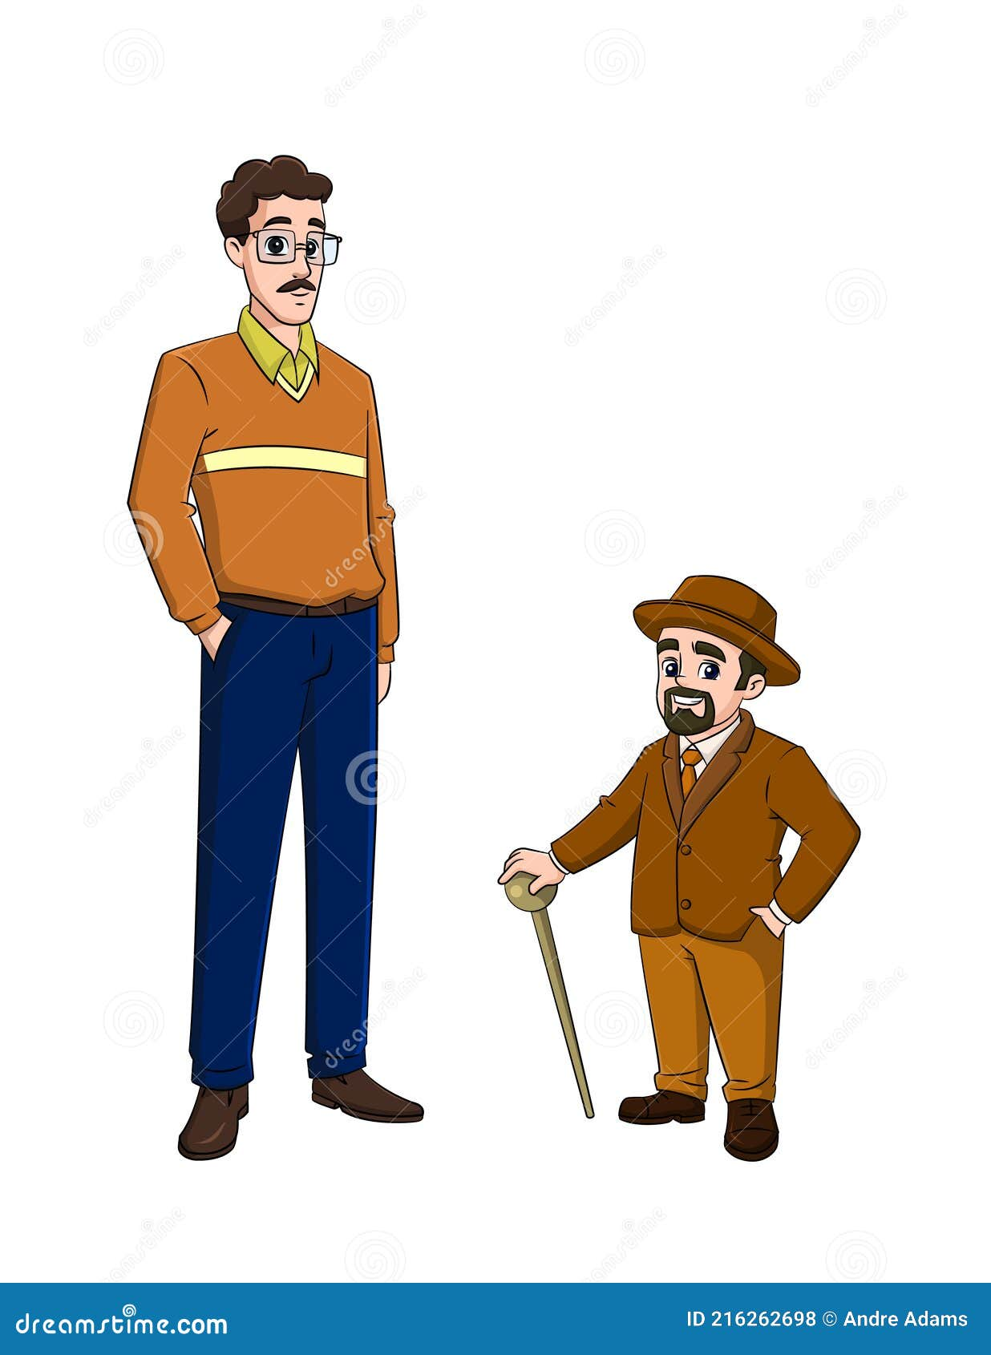
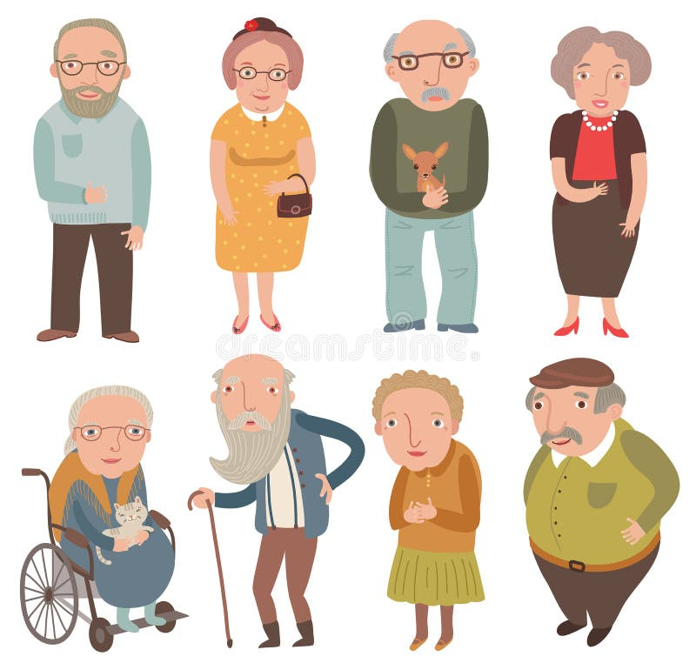
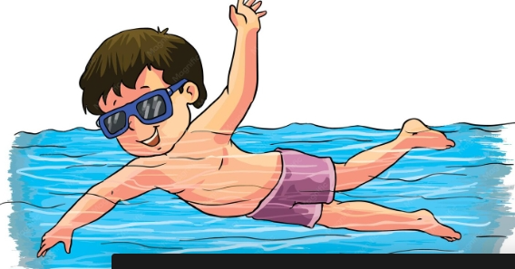
Κατανόηση προφορικού λόγου
2. Τι του αρέσει να κάνει στον ελεύθερο χρόνο του;
1. Πώς είναι η εμφάνιση του Νίκου;
Α
Β
Α
Β
Γ
Δ
Δ
Γ

Slide 6

Κατανόηση γραπτού λόγου
αναδιατύπωση
περίληψη
προσωπικές εμπειρίες
Η γειτόνισσά μου ονομάζεται Ελένη και μένει στο διπλανό διαμέρισμα. Είναι περίπου 60 ετών και είναι συνταξιούχος δασκάλα. Η κυρία Ελένη είναι κοντή και λίγο γεματούλα. Έχει γκρίζα, σγουρά μαλλιά και φοράει πάντα κομψά ρούχα. Έχει μεγάλα, καστανά μάτια. Είναι μια πολύ γλυκιά, ευγενική και ήσυχη γυναίκα. Είναι πάντα πρόθυμη να βοηθήσει. Για παράδειγμα, όταν λείπω, ποτίζει τα λουλούδια μου. Είναι επίσης πολύ καλή μαγείρισσα και συχνά μου φέρνει σπιτικό κέικ ή πίτα. Στον ελεύθερο χρόνο της, της αρέσει να φροντίζει τα φυτά της στο μπαλκόνι και να διαβάζει βιβλία. Το απόγευμα της αρέσει να κάνει μικρούς περιπάτους στη γειτονιά. Είναι η καλύτερη γειτόνισσα που είχα ποτέ!
Διαβάστε!

Slide 7
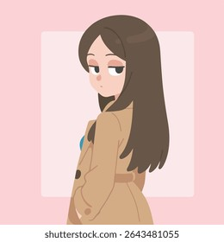
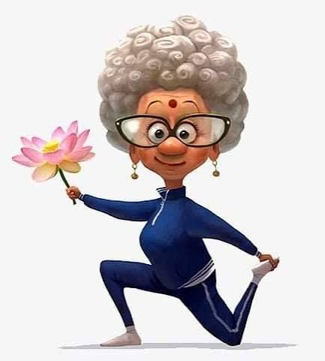
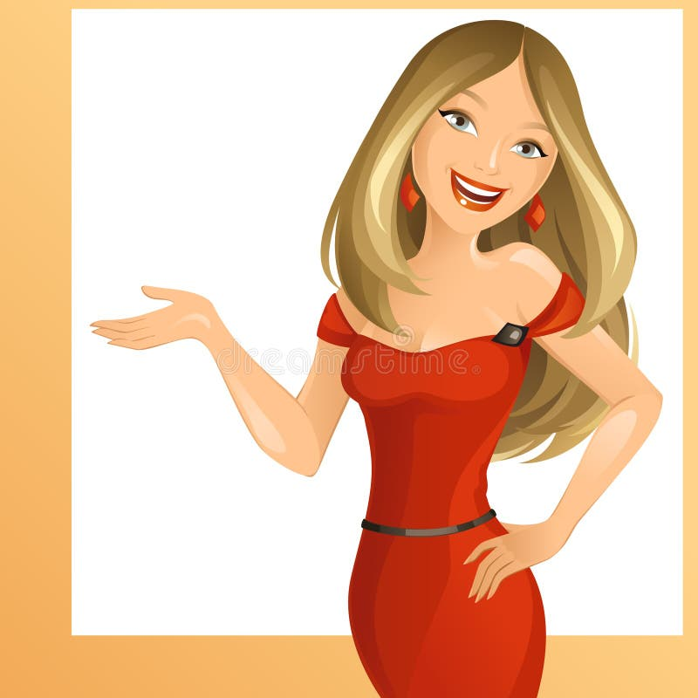
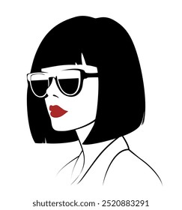
Κατανόηση γραπτού λόγου
Τα μαλλιά της κυρίας Ελένης είναι ______.
Πώς είναι τα μαλλιά της κυρίας Ελένης;
Α. ίσια και καστανά Β. γκρίζα και σγουρά Γ. μακριά και ξανθά Δ. κοντά και μαύρα

Slide 8
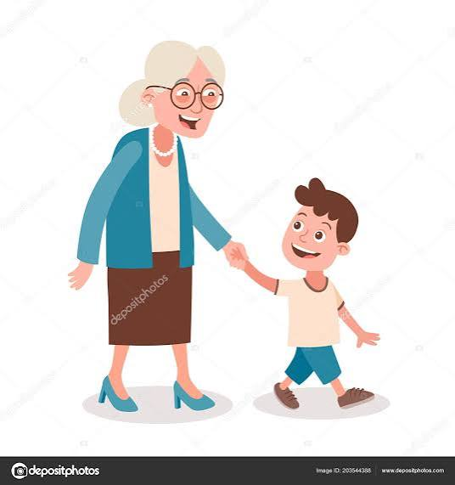
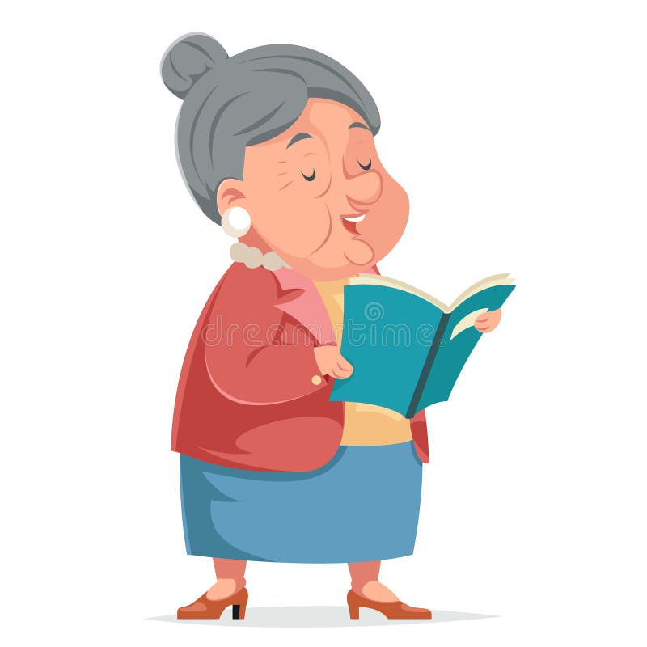
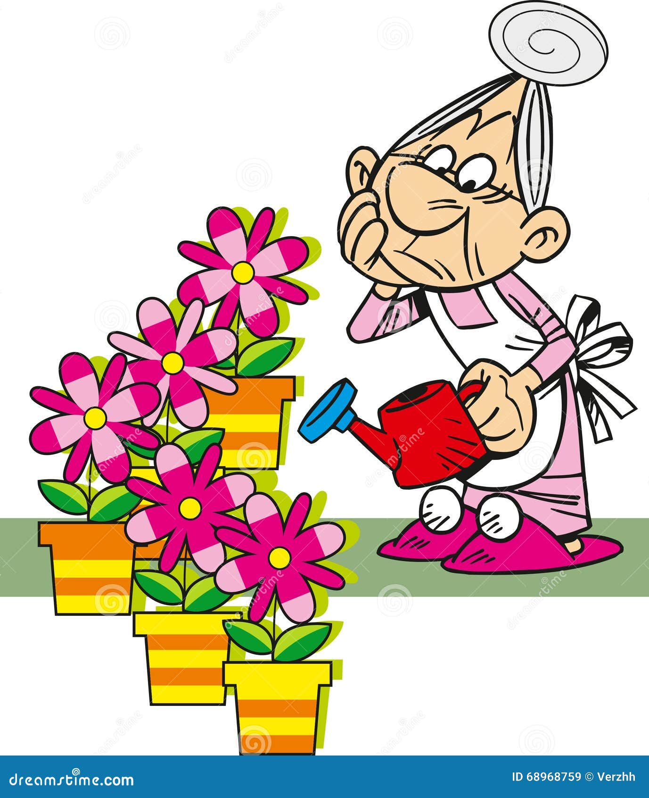
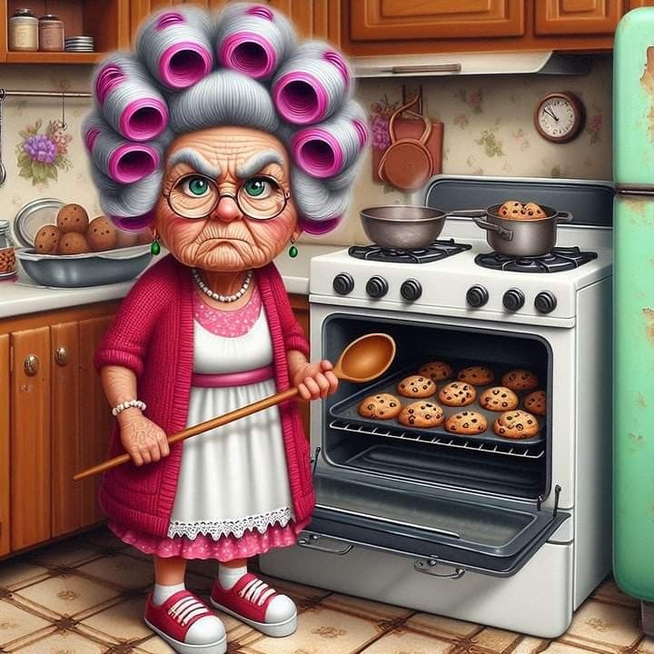
Κατανόηση γραπτού λόγου
Α
Ποτίζει τα λουλούδια.
Κάνει μικρούς περιπάτους στη γειτονιά.
Β
Διαβάζει βιβλία.
Γ
Είναι πολύ καλή μαγείρισσα.
Δ

Slide 9
Παραγωγή προφορικού λόγου
Δύο φίλοι μιλάνε στο τηλέφωνο για το αυριανό πάρτι γενεθλίων. Ο ένας φίλος θα φέρει μαζί του έναν νέο κολλητό.
Δύο φίλες μιλάνε στο τηλέφωνο για το αυριανό πάρτι γενεθλίων. Η μία φίλη θα φέρει μαζί της μία νέα κολλητή.
Μαθητής/Μαθήτρια Α: Αυτός/ αυτή που ρωτάει.
Μαθητής/Μαθήτρια Β: Αυτός/ αυτή που περιγράφει.

Slide 10
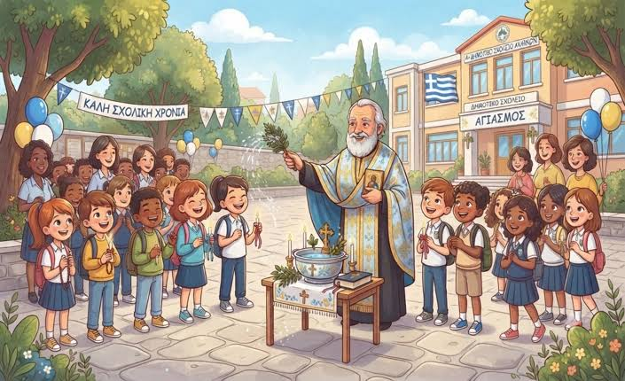
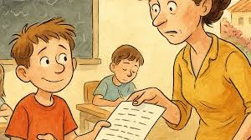
Παραγωγή γραπτού λόγου
_________________________________ _________________________________ _________________________________ _________________________________ _________________________________ _________________________________ _________________________________ _________________________________ _________________________________
_________________________________ _________________________________ _________________________________ _________________________________ _________________________________
Ο διευθυντής μου

Slide 11

Αυτοαξιολόγηση στο σπίτι

Slide 13
Αυτό το αγόρι είναι ξανθό.
Αυτός ο άντρας είναι καστανός.
Ο κύριος Μηνάς είναι ηλικιωμένος.
Ο κύριος Γιάννης έχει μουστάκι και μούσι.
Ο μαθητής παίζει κιθάρα.

Slide 14
Η κυρία Μαρία έχει σγουρά μαλλιά.
Η γιαγιά πηγαίνει βόλτα με το εγγόνι της.
Η κυρία Ελένη μαγειρεύει.
Η θεία μου διαβάζει.
Αυτή η γυναίκα έχει ίσια μαλλιά.
Η γιαγιά μου ποτίζει τα λουλούδια.
Η καθηγήτριά μου έχει κοντά μαλλιά.

Slide 15
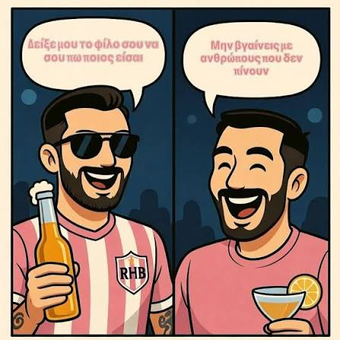
Παροιμία : Έξυπνα λόγια που έλεγαν οι άνθρωποι πριν από πολλά χρόνια για να μας μάθουν κάτι χρήσιμο.
Ποια παροιμία ταιριάζει στην εικόνα;
«Ο φίλος στην ανάγκη φαίνεται»
(Ο φίλος βοηθάει, όταν έχουμε ένα πρόβλημα.)
«Δείξε μου τον φίλο σου, να σου πω ποιος είσαι»
Οι φίλοι έχουν τον ίδιο χαρακτήρα και τις ίδιες συνήθειες.

Slide 16
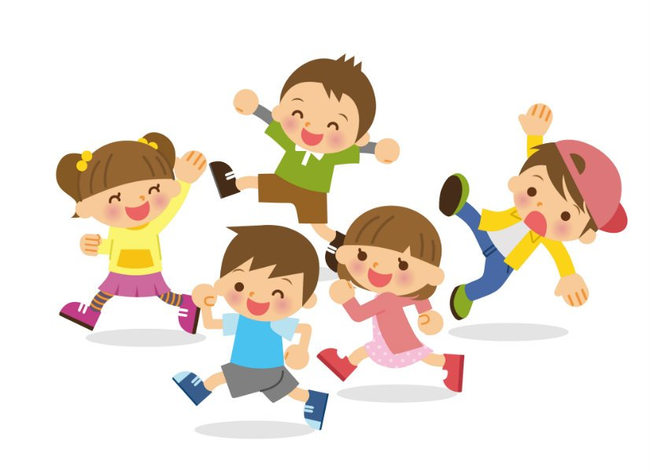
Διάλειμμα
Διάλειμμα
Διάλειμμα
Διάλειμμα
Διάλειμμα

Slide 17

www.e-charalambous.com

